Slide 1
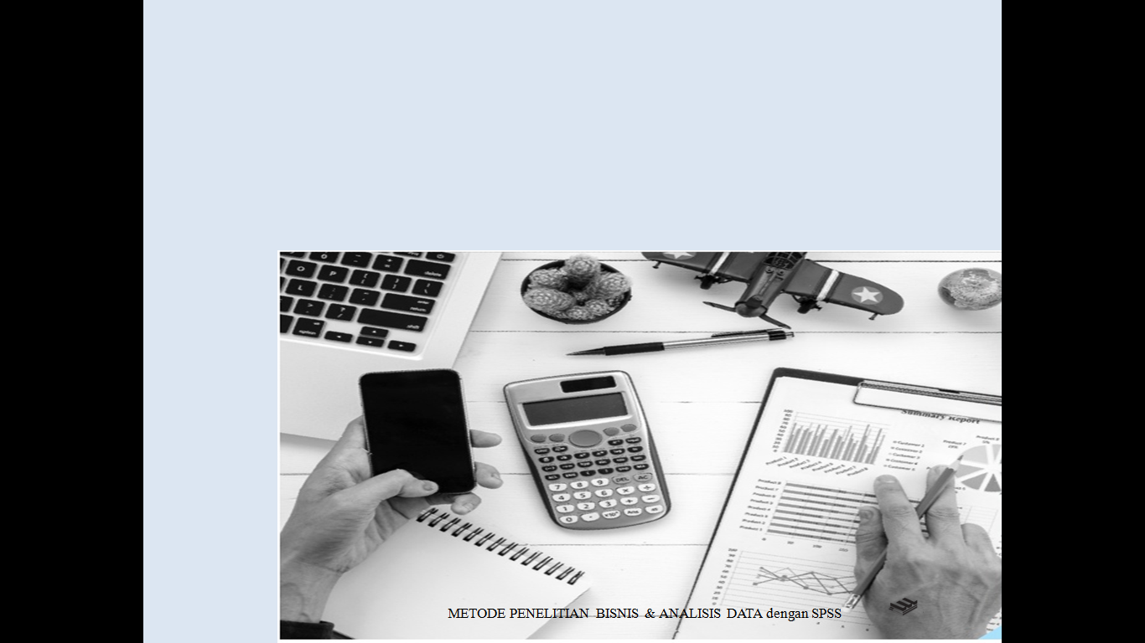
Metode penelitian: analisa data
P
E
R
T
E
M
U
A
N
7

Slide 2
ANALISIS DATA
TEKNIK ANALISA DATA
Setelah data terkumpul dilakukan teknik analisa data, kegiatan ini dilakukan dengan cara mengelompokkan data berdasarkan variabel dan jenis responden, menyajikan data, melakukan perhitungan untuk menjawab rumusan masalah
Teknik analisa data menggunakan analisa statistic:
Statistik deskriptif, adalah statistic yang digunakan untuk menganalissa data dengan cara mendskriptifkan data atau dengan menggambarkan data yang terkumpul
Statistik inferensial adalah proses pengambilan kesimpulan-kesimpulan berdasarkan data sampel yang lebih sedikit menjadi kesimpulan yang lebih umum untuk sebuah populasi

Slide 3
Metode analisis statistik yang digunakan dalam statistik inferensial adalah T-test, Anova, Anacova, Analisis regresi, Analisis jalur, Structural equation modelling (SEM) dan metode analisis lain tergantung tujuan penelitian
Statistik inferensial terbagi atas:
1. Statistik parameter
Digunakan untuk menguji ukuranpopulasi melalui data sampel, parameternya melitputi : rata-rata, simpangan baku dan varians, dan data harus berdistribusi normal, data homogeny, dan pada regresi harus terpenuhi asumsi linearitas
2. Statistik nonparametric
Tidak menguji parameter populasi, tetapi menguji distribusi, dan data tidak harus berdistribusi normal

Slide 4
Teknik anaslisa data dilakukan, setelah peneliti mengumpulkan semua data yang diperlukan dalam penelitian, dengan melakukan beberapa tahap:
1. Pengeditan
Adalah proses pengecekan dan penyesuaian yang diperlukan terhadapa data penelitian untuk memudahkan proses pemebrian kode dan pemprosesan data dengan teknik statistic
2. Pemberian Kode (Coding)
Adalah proses identifikasi dan klasifikasi data penelitian ke skor numeric atau karate symbol
3. Pemprosesan Data, melakukan analisa data dengan bantuan teknologi komputer

Slide 5
Di dalam penelitian pada dasarnya peneliti menggunakan proses tranformasi data penelitian dalam bentuk tabulasi sehingga mudah untuk dipahami, dan ukuran yang digunakan dalam deskripsi ini adalah :
Frekuensi, adalah ukuran dalam bentuk statistic deskriptif yang menunjukkan nilai distribusi data penelitian yang memiliki kesamaan kategori
Tendensi sentral adalah ukuran dalam statistic yang menunjukkan nilsi sentral dari distribusi penelitian : rata-rata (mean), median, modus
Dispersi, mengukur variasi data yang diteliti dari angka rata-ratanya : deviasi rata-rata, deviasi absolut, varian, deviasi standar

Slide 6
    Model Pengukuran atau Outer Model
      1. Uji Validitas
digunakan untuk menilai sah atau tidaknya suatu kuesioner. Suatu kuesioner dikatakan valid jika pertanyaan kuesioner tersebut mampu mengungkapkan suatu yang diukur oleh kuesioner tersebut.
Terdapat beberapa tahap pengujian yang akan dilakukan yaitu melalui Uji validitas:
convergent validity,
average variance extracted (AVE),
discriminant validity.

Slide 7
    Model Pengukuran atau Outer Model
Content Validity
Validitas kuesioner dapat diperoleh dengan menggunakan kuesioner yang telah banyak dipakai oleh para peneliti. Kuesioner yang dipakai dalam penelitian ini merupakan hasil studi literatur dengan modifikasi seperlunya untuk menghindari kecenderungan responden terhadap preferensi tertentu.
Convergent Validity
Pengukuran konvergensi ini menunjukkan apakah setiap item pertanyaan mengukur kesamaan dimensi variabel tersebut

Slide 8
    Model Pengukuran atau Outer Model
Validitas konvergen dapat terpenuhi pada saat setiap variabel memiliki nilai AVE diatas 0.5, dengan nilai loading untuk setiap item juga memiliki nilai lebih dari 0.5. (Ghozali, 2012)
Average Variance Extrated (AVE)
AVE merupakan persentase rata- rata nilai variance extracted (AVE) antar item pertanyaan atau indikator suatu variabel yang merupakan ringkasan convergent indicator.
AVE masing-masing item pertanyaan nilainya lebih besar dari 0.5 (Ghozali, 2012).

Slide 9
    Model Pengukuran atau Outer Model
Discriminant Validity
Uji validitas ini menjelaskan apakah dua variabel cukup berbeda satu sama lain
Uji validitas diskriminan dapat terpenuhi apabila nilai korelasi variabel ke variabel itu sendiri lebih besar jika dibandingkan dengan nilai korelasi seluruh variabel lainya.
Selain itu cara lain untuk memenuhi uji validitas diskiriminan dapat dilihat pada nilai cross loading, apabila nilai cross loading setiap item pernyataan variabel ke variabel itu sendiri lebih besar dari nilai korelasi item pernyataan ke variabel lainya (Ghozali, 2012).

Slide 10
    Model Pengukuran atau Outer Model
2. Reliabilitas
Uji reliabilitas digunakan untuk mengukur konsistensi alat ukur dalam mengukur suatu konsep atau mengukur konsistensi responden dalam menjawab item pernyataan dalam kuesioner atau instrumen penelitian
Untuk menguji reliabilitas dapat dilakukan melalui composite reliability, suatu variabel dapat dikatakan reliabel ketika memiliki nilai composite reliability ≥ 0,7

Slide 11
    Model Struktural atau Inner Model
Inner model (inner relation, structural model dan substantive theory) menggambarkan hubungan antara variabel laten berdasarkan pada teori substantif.
Model struktural dievaluasi dengan menggunakan R-square untuk variabel dependen, Stone-Geisser Q-square test untuk predictive elevance dan uji t serta signifikansi dari koefisien parameter jalur struktural
Di samping melihat nilai R-square, model Partial Least Square (PLS) juga dievalzuasi dengan melihat Q-square prediktif relevansi untuk model onstruktif. Q square mengukur seberapa baik nilai observasi dihasilkan oleh model dan juga estimasi parameternya.

Slide 12
    Model Struktural atau Inner Model
    Pengujian Hipotesis
Pengujian hipotesis menggunakan analisis full model structural equation modeling (SEM) dengan smartPLS, gunanya:
mengkonfirmasi teori
menjelaskan ada atau tidaknya hubungan antara variabel laten
melihat nilai peritungan Path Coefisien pada pengujian inner model
Hipotesis dikatakan diterima apabila nilai t statistik lebih besar dari t tabel 1,96 (α 5%) yang berarti apabila nilai t statistik setiap hipotesis lebih besar dari t tabel maka dapat dinyatakan diterima atau terbukti.

